Slide 1
Kardynał Stefan Wyszyński

Slide 2
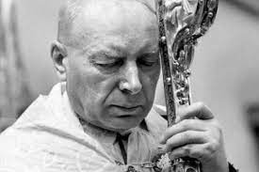
Urodzony: 3 sierpnia 1901 w Zuzeli zmarł: 28 maja 1981 w Warszawie

Slide 3
Urodził się w miejscowości Zuzela nad Bugiem na pograniczu Podlasia i Mazowsza, jako drugie dziecko w wielodzietnej rodzinie Stanisława i Julianny Wyszyńskich.

Slide 4
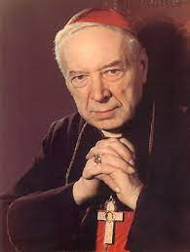

Slide 5
o godzinie 4.40 zmarł prymas Polski, kard. Stefan Wyszyński. „Przyczyną zgonu był rozsiany proces nowotworowy jamy brzusznej o wybitnej złośliwości i szybkim postępie” – napisano w komunikacie lekarskim.

Slide 6
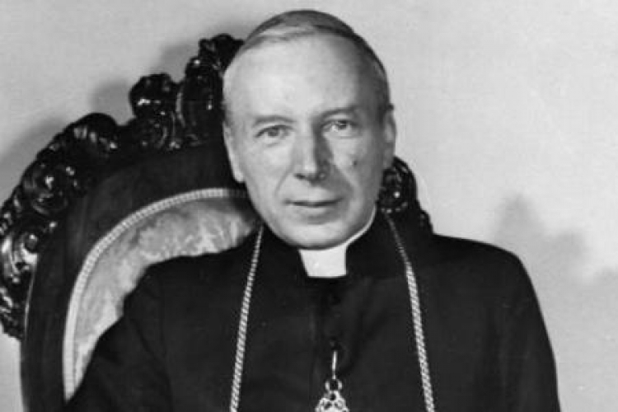

Slide 7
polski duchowny rzymskokatolicki, biskup diecezjalny lubelski w latach 1946–1948, arcybiskup metropolita gnieźnieński i warszawski oraz prymas Polski w latach 1948–1981, kardynał prezbiter od 1953, zwany „Prymasem Tysiącleci”, mąż stanu, obrońca praw człowieka, narodu i Kościoła.

Slide 8
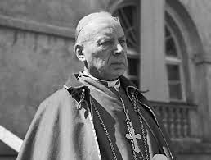

Slide 9
W czasie II wojny światowej ukrywał się przed gestapo, podczas powstania warszawskiego był kapelanem jednej z grup Armii Krajowej. Po wojnie Stefan Wyszyński pełnił funkcję rektora seminarium we Włocławku, w 1946 roku został mianowany biskupem, niedługo potem arcybiskupem i prymasem Polski. W 1953 roku Wyszyński dostąpił godności kardynała.

Slide 10
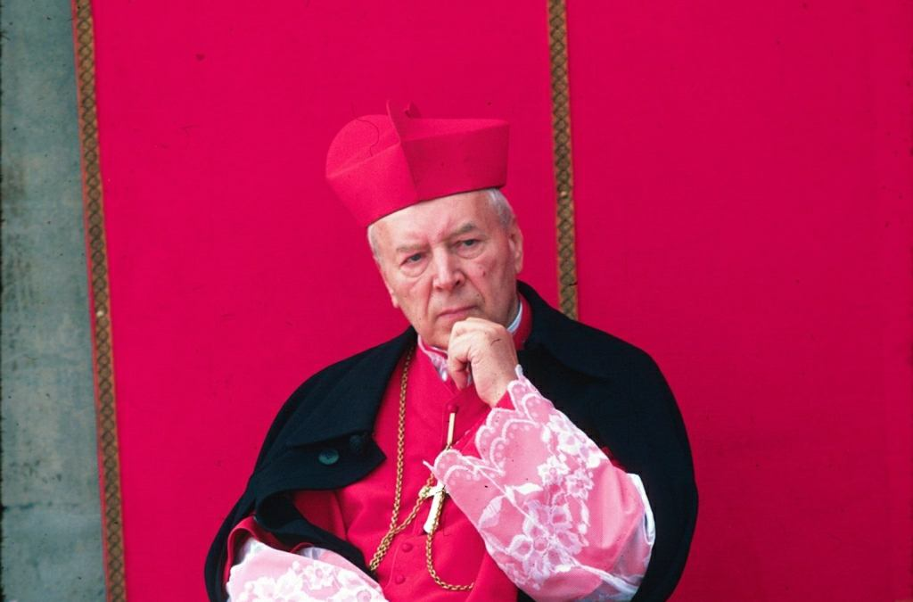

Slide 11
Książka "Prymas Tysiąclecia nieznany. Ojciec duchowy widziany z bliska" to historia Stefana Wyszyńskiego, jej autorem jest Bronisław Piasecki i Marek Zając.

